Slide 1
异步编程

Slide 2




同步
如果每件事情按照顺序依次进行就是同步。
起床—看报—吃早餐—上学

Slide 3


异步
如果多件事情可以同时进行即异步。
起床—看报—边吃早餐，边去上学
带着早饭去上学

Slide 4

引入
同步
异步
应用程序
查询数据状态 阻塞
应用程序
select select … read read返回
read read返回 回调
准备数据 数据就绪 拷贝数据
内核
准备数据 数据就绪 拷贝数据
内核
如何处理异步编程呢？

Slide 5
目录
01
02
事件发布 / 订阅模式
Promise / Deferred模式

Slide 6
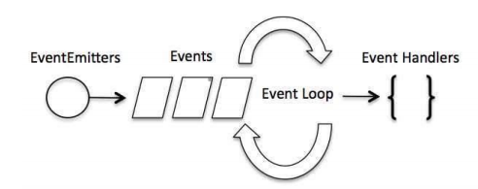
事件发布/订阅模式
1. 事件驱动
当 Web 服务器接收到请求，先将它关闭然后进行处理，再去服务下一个 Web 请求。
当这个请求完成，会被放回处理队列，当到达队列开头，此时处理结果返回给用户。
在事件驱动模型中，会生成一个主循环来监听事件，当检测到事件时触发回调函数。
2. EventEmitter 类
Node.js 有多个内置的事件，可以通过引入 events 模块，并通过实例化 EventEmitter 类来绑定和监听事件。
首先，通过 require 加载 events 模块。
然后，通过下列语句来实例化一个对象：
var eventEmitter = new events.EventEmitter();
最后，调用对象的一系列方法来处理事件。

Slide 7
事件发布/订阅模式
示例
事件发布与订阅编程。
进行订阅编程
1.绑定事件
2.为点击事件添加监听器
  const EventEmitter = require('events');
  const myEmitter = new EventEmitter();
  myEmitter.on('event', () => {
  console.log('A');
  });
  myEmitter.addListener('click', () => {
  console.log('Supper man!');
  });
  myEmitter.emit('event');
  myEmitter.emit('click');
事件提交

Slide 8
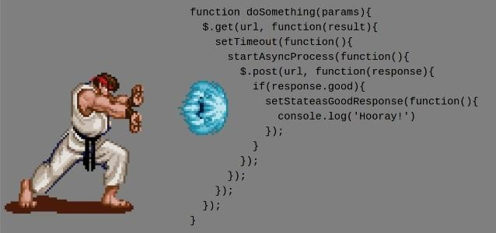
引入
回调地狱
如何避免代码层层嵌套，减少“回调地狱”的发生呢？

Slide 9
Promise/Deferred 模式
1. Promise
异步编程的一种解决方案，类似于一个容器，通常用来保存一个异步操作的结果。
避免了层层嵌套的回调函数，可以解决回调地狱问题。
Promise 主要用于外部，代表一个异步操作，有三种状态：
Pending（进行中）
Fulfilled（已完成）
Rejected（失败）,状态不可逆。
2. Deferred
Deferred 主要用于内部，来维护异步模型的状态。
通过 resolve()方法，改变自身状态为执行态，并触发 then()方法的 onfulfilled 回调函数。
通过 reject()方法，改变自身状态为拒绝态，并触发 then()方法的 onrejected 回调函数。

Slide 10
Promise/Deferred 模式
示例
Promise/Deferred 模式编程，开发步骤及运行方式如下：
01
下载 jquery.js
02
创建一个 JSON 文件 city.json，或使用外部开放的 API 数据接口
创建一个 Node.js Web 服务器 server.js 并运行，启动 HTTP 服务，在浏览器中以 查看
03
编写 main.html 文件代码，在浏览器端以 HTTP 服务运行 main.html，在浏览器中以 查看
04
05
在 main.html 页面调试模式下控制台查看结果

Slide 11
Promise/Deferred 模式
示例代码
{
"city":[
{
"title":"A",
"lists":[
"阿坝","阿拉善","阿里","安康","安庆","鞍山","安顺","安阳","澳门"
]
},
{
"title":"B",
"lists":["北京","白银","保定","宝鸡","保山","包头","巴中","北海","蚌埠","
本溪","毕节","滨州","百色","亳州"
]
},
… … // 此处省略其它数据
]
}
city.json
城市数据，city数组

Slide 12
Promise/Deferred 模式
示例代码
server.js
var HTTP = require('http');
var fs = require('fs');
var url = require('url');
HTTP.createServer( function (request, response)
{
var pathname = url.parse(request.url).pathname;
console.log("Request for " + pathname + " received.");
创建服务器
解析请求，包括文件名
输出请求的文件名

Slide 13
Promise/Deferred 模式
示例代码
fs.readFile(pathname.substr(1), function (err, data)
{
if (err) {
console.log(err);
response.writeHead(404, {'Content-Type': 'text/html'});
}else{
response.writeHead(200, {'Content-Type': 'text/html'});
response.write(data.toString());
}
response.end();
});
}).listen(8080);
console.log('Server running at ');
server.js
从文件系统中读取请求的文件内容
HTTP的状态：
404：not found
200：ok

Slide 14
Promise/Deferred 模式
示例代码
<script src="jquery.js"></script>
<script>
function request(option) {
var def = $.Deferred();
if (!option || !option.url) {
throw Error('url is undefined.');
}
var _config = {
type: 'get’,
dataType: 'JSON’,
success: function (res) {
def.resolve(res);
},
error: function (a, b, err) {
def.reject(err);
}
};
$.extend(_config, option, true);
$.ajax(_config);
return def.promise(); }
main.html
调用了 jQuery 的 Deferred 方法
通过 resolve 来改变 def 对象的状态为“成功”
通过 reject 来改变 def 对象的状态为“失败”
返回 def 对象的承诺（promise）

Slide 15

Promise/Deferred 模式
示例代码
main.html
var option = {
url: './city.json'
};
request(option).then(function (data) {
console.log(data);
}, function (err) {
console.log(err);
})
</script>
Promise承诺使用
成功时执行的回调函数
指向resolve
失败时执行的回调函数
指向reject

Slide 16
小结
什么是异步编程
Promise/Deferred模式

Slide 17
谢谢观看

